Slide 1
Hoofstuk 5
De Resultatenrekening

Slide 2
Leerdoelen
Aan het einde van de les kun je: Uitleggen wat een Resultatenrekening (Winst-en-Verliesrekening) is. Toelichten waarom sommige financiële transacties alleen op de balans komen en sommige zowel op de balans als op de resultatenrekening. Berekeningen m.b.t. de Bruto Toegevoegde Waarde kunnen toepassen. Begrijpen waarom een bedrijf een tussenstation is voor de indirecte BTW.

Slide 3

Resultatenrekening Winst-en-Verliesrekening
Opbrengsten
Omzet (alle verkopen, renteopbrengsten en waardevermeerderingen)
KOsten
Kosten (alle kosten zoals: loonkosten, energiekosten, rentekosten, afschrijvingskosten, privéopnamen en waardeverminderingen)
Wat komt er op de Resultatenrekening?
Waar je Eigen Vermogen door toe-of-afneemt komt op de resultatenrekening. Oftewel de financiële transactie die het Eigen Vermogen doen veranderen komen op de resultatenrekening.

Slide 4

Oefening
Op 01-12-2020 lost De Brandsmaboom €100.000 af de Banklening. De Betaling vindt per bank plaats.
Nee
Op 03-12-2020 betaalt de Brandsmaboom een energierekening voor de maand november van €30.000. De betaling vindt per bank plaats.
Ja (energiekosten) dus op RR.
Op 06-12-2020 koopt de Brandsmaboom voor 2.000 aan naaldbomen in. De naaldbomen hadden een totale inkoopwaarde van €60.000. De betaling vindt plaats via de bank.
Op de resultatenrekening: JA of NEE?
Nee
Op 10-12-2020 verkoopt de Brandsmaboom 2.000 naaldbomen voor €60,- per stuk. De naaldbomen hadden een inkoopwaarde van €60.000,-. De betaling vindt op rekening plaats.
Ja, de verkoop van €60 x 2.000 = €120.000 (omzet) dus op RR.
Op 12-12-2020 haalt eigenaar Jan De Jong €1.000 uit de kas voor privégebruik.
Ja, door de privéopname lijdt het bedrijf verlies (kosten) dus op RR.

Slide 5
BTW
Weetje: Op basisproducten betaal je 9% BTW Op luxeproducten betaal je 21% BTW
De Brandsmaboom verkoopt voor 1.000 naaldbomen voor €72,60 per stuk inclusief BTW.
100% | Verkoopprijs EX | €72,60 / 1.21 = €60,- | €60,- x 1000 = €60.000
21% | BTW 21% | 21% = €12,60 | €12.60 x 1000= €12.600
121% | Verkoopprijs IN | €72,60 | €72,60 x 1000 = €72.600
De Brandsmaboom koopt voor 1.000 naaldbomen voor €30,- per stuk exclusief BTW.
100% | Verkoopprijs EX | €30,- | €30,- x 1000 = €30.000
21% | BTW 21% | 21% = €6,30 | €6,30 x 1000= €6.300
121% | Verkoopprijs IN | €36,30 | €36,30 x 1000 = €36.300
De Brandsmaboom moet dus €12.600 – 6.300 = €6.300 aan de belastingdienst betalen.

Slide 6
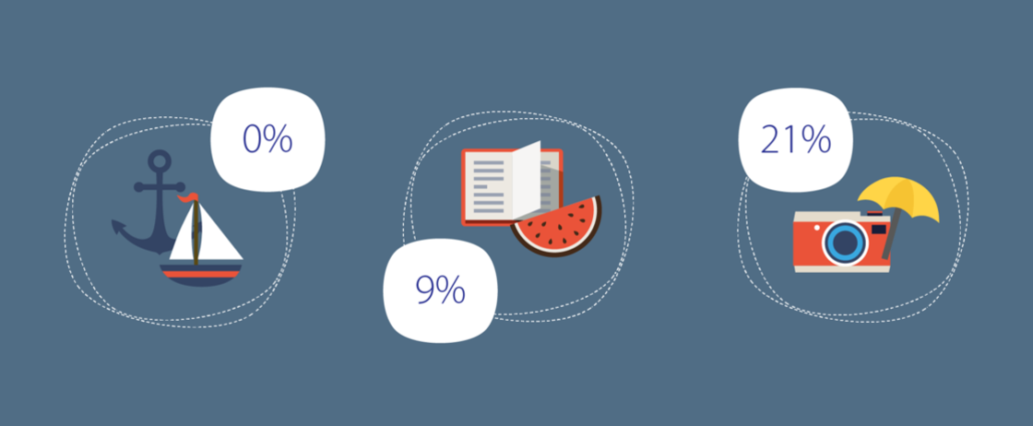

Slide 7
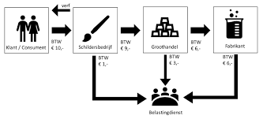

Slide 8
Zelf aan de slag
Uitleg/instructie
Mutatiebalansen
1) Vragen vanuit jullie 2) Belangrijkste tips vanuit de docent.
Zelfstandig aan De slag
Ga zelfstandig en in alle stilte aan de slag met de Lesbrieven A/B en de Bouwstenen A/B of met de eindoefeningen van Deel I en Deel II van de Brandsmaboom.
Ben je eerder klaar? Lesbrief C en Bouwsteen C.
Maak alleen gebruik van LEARNBEAT en WIKIWIJS. Er zijn GEEN andere digitale hulpmiddelen toegestaan.

Slide 9
Afsluiting
ALVAST FIJNE FEESTDAGEN & EEN GELUKKIG NIEUWJAAR!!!

